Slide 1
ROMÁNSKÝ SLOH

Slide 2
ROMÁNSKÝ SLOH
Umělecký sloh/styl
Vznik v západní Evropě
10. – 13. století
Typický pro západní, jižní a střední Evropu
Stavělo se: kostely, kláštery, paláce, hrady, špitály
Nejvíce se dochovaly kostely

Slide 3
MALÍŘSTVÍ
Fresky – nástěnná malba na vlhké omítce – nejčastěji náboženské motivy
Iluminace – knižní malba – většinou v náboženských knihách
Psalo se na pergamen
Kvašové barvy, zlacení

Slide 4
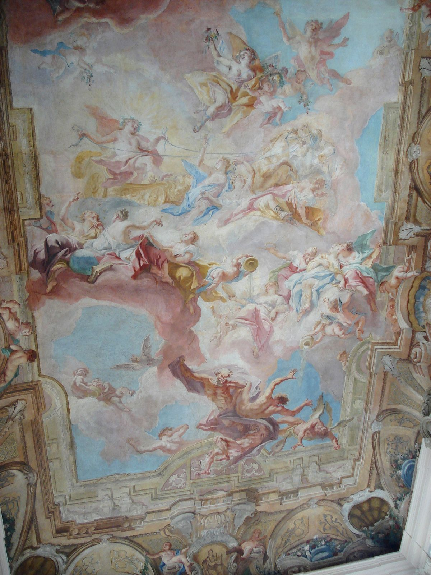
freska

Slide 5
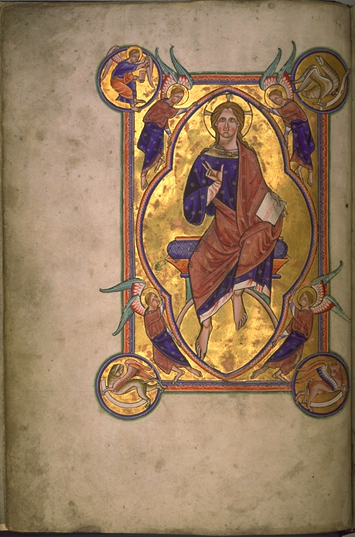
iluminace

Slide 6
SOCHAŘSTVÍ
Spojené s architekturou
Přírodní motivy, až později lidské postavy
Nejvíce průčelí chrámů
Interiéry byly sochami zdobeny mnohem méně

Slide 7
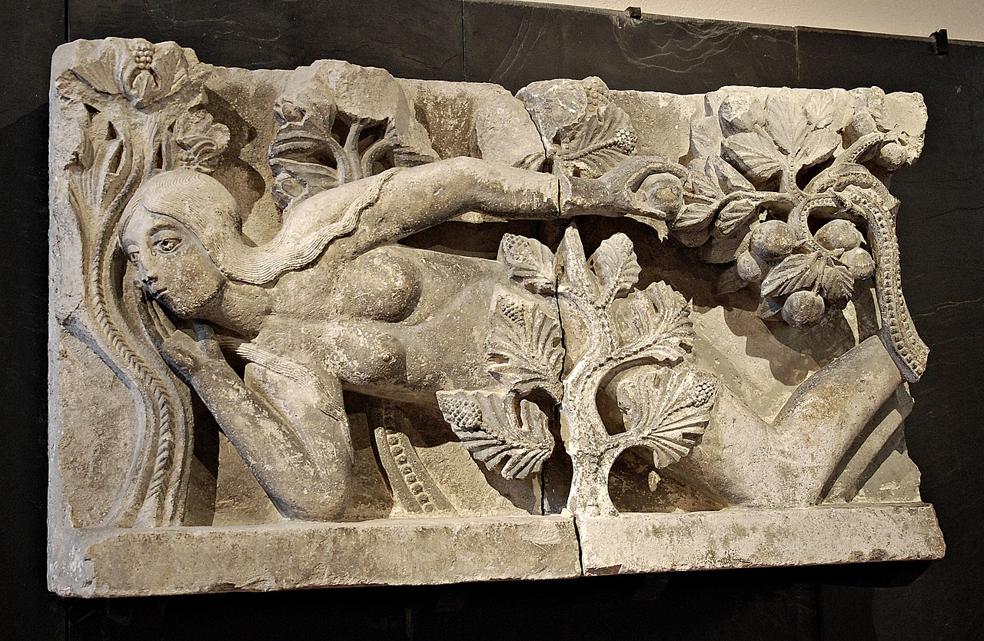
sochařství

Slide 8
ARCHITEKTURA
Název románský odkazuje na antický Řím – podobné prvky
Stavělo se především z kamene
Baziliky, rotundy
Apsidy
Kláštery
Hrady – hradby, věže, obytný palác, vodní příkop

Slide 9
ARCHITEKTURA
Valená klenba
Půlkruhový oblouk
Ozdobné hlavice na konci sloupů
Křížová klenba
Zdobené portály

Slide 10
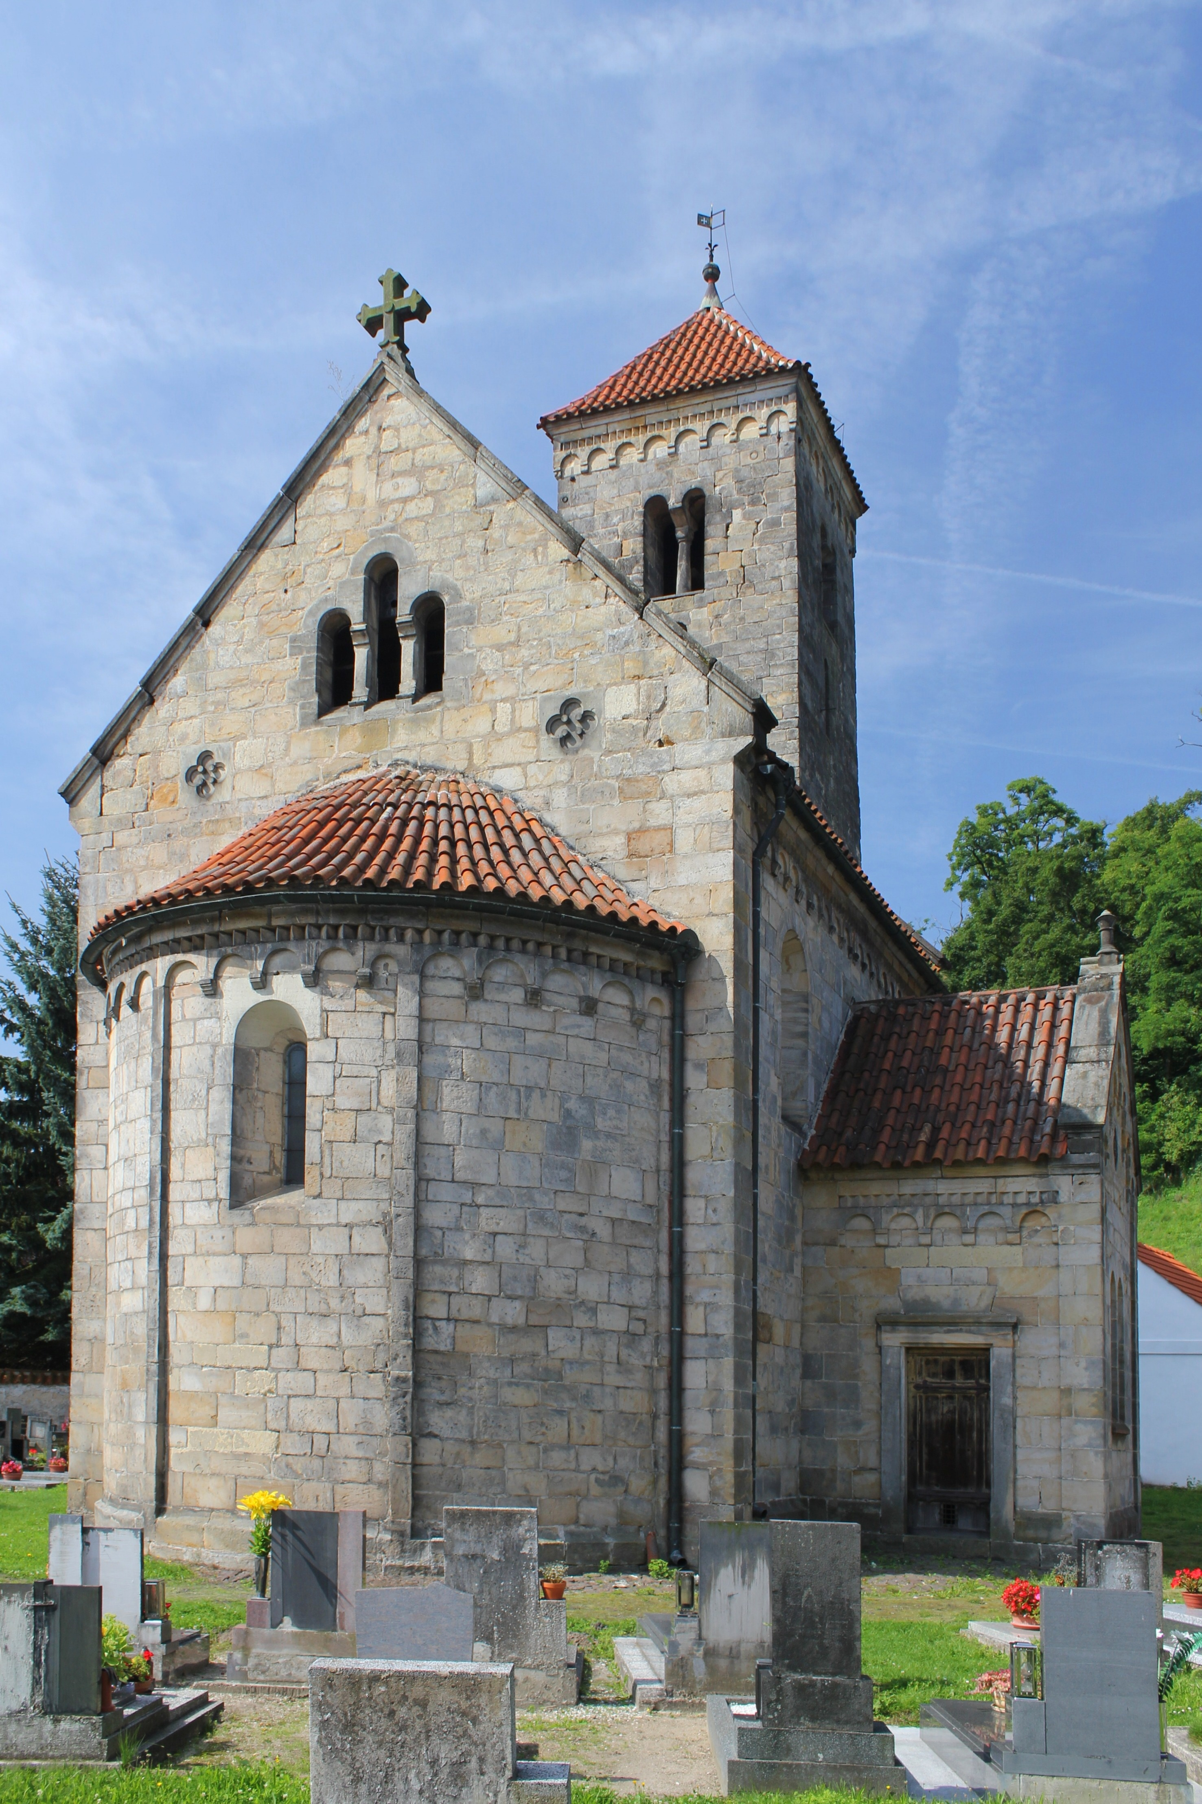
apsida

Slide 11
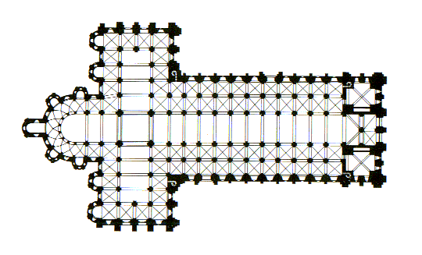
bazilika

Slide 12
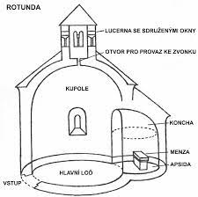
rotunda

Slide 13
ROTUNDY
Rotunda sv. Jiří na Řípu
Rotunda sv. Kateřiny ve Znojmě
Rotunda sv. Martina na Vyšehradě

Slide 14
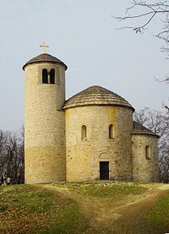
Rotunda sv. Jiří na Řípu

Slide 15
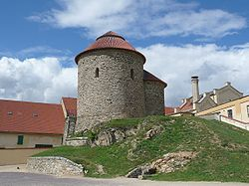
Rotunda sv. Kateřiny ve Znojmě

Slide 16
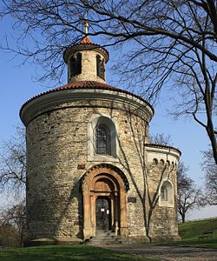
Rotunda sv. Martina na Vyšehradě

Slide 17
BAZILIKY
Bazilika sv. Jiří na Pražském hradě
Bazilika sv. Prokopa v Třebíči
Bazilika Panny Marie v Tismicích

Slide 18
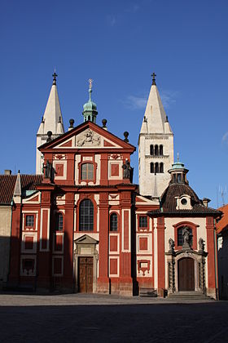
Bazilika sv. Jiří na Pražském hradě

Slide 19
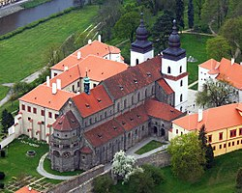
Bazilika sv. Prokopa v Třebíči

Slide 20
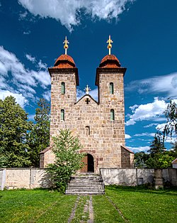
Bazilika Panny Marie v Tismicích

Slide 21
Odkazy
1 - https://cs.wikipedia.org/wiki/Freska
2 - https://cs.wikipedia.org/wiki/Iluminace
3 - https://cs.wikipedia.org/wiki/Rom%C3%A1nsk%C3%BD_sloh
4 - https://cs.wikipedia.org/wiki/Apsida_%28architektura%29
5 - https://www.prostor-ad.cz/dejiny/roman/uvod/sernin.htm
6 - https://is.slu.cz/el/fpf/leto2020/ULGATLA027/um/Slohy_romansky__goticky__renesancni.pdf
7 - https://cs.wikipedia.org/wiki/Rom%C3%A1nsk%C3%A1_architektura
8 - https://cs.wikipedia.org/wiki/Rotunda_svat%C3%A9_Kate%C5%99iny
9 - https://cs.wikipedia.org/wiki/Rotunda_svat%C3%A9ho_Martina_(Vy%C5%A1ehrad)
10 - https://cs.wikipedia.org/wiki/Bazilika_svat%C3%A9ho_Ji%C5%99%C3%AD
11 - https://cs.wikipedia.org/wiki/Bazilika_svat%C3%A9ho_Prokopa
12 - https://cs.wikipedia.org/wiki/Kostel_Nanebevzet%C3%AD_Panny_Marie_(Tismice)

